Slide 1







ПРОКУРАТУРА РЕСПУБЛИКИ БУРЯТИЯ
КАК ОБРАТИТЬСЯ В ПРОКУРАТУРУ,
ЕСЛИ ВАШИ ПРАВА НАРУШЕНЫ
Способы подачи обращений
на личном приеме
на Едином портале органов прокуратуры
Российской Федерации https://epp.genproc.gov.ru
на Едином портале государственных
услуг https://www.gosuslugi.ru
по почте
поместить в ящик «для обращений и заявлений»
Сроки рассмотрения обращений
7 дней при принятии решения о направлении обращения по принадлежности (в государственный, правоохранительный орган или в иную прокуратуру)
15 дней рассматриваются обращения ветеранов и инвалидов Великой Отечественной войны, а также граждан Российской Федерации, являющихся бывшими несовершеннолетними узниками концлагерей, гетто, других мест принудительного содержания, созданных фашистами и их союзниками в период Второй мировой войны
15 дней для подготовки ответа о разъяснениях действующего законодательства
30 дней в случае проведения проверки по обращению
3 суток при проведении проверки в порядке ст.124 УПК РФ, в исключительных случаях срок может быть продлен до 10 суток
В соответствии с ч. 2 ст. 8 ФЗ от 02.05.2006 №59-ФЗ письменные обращения в органах прокуратуры регистрируются в течение
3-х дней с даты поступления.

Slide 2

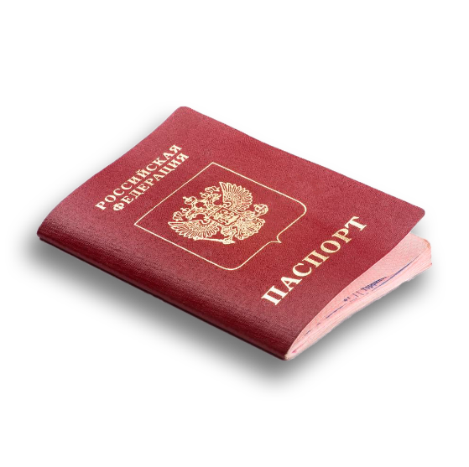
ПРОКУРАТУРА РЕСПУБЛИКИ БУРЯТИЯ
ПРИЕМ ГРАЖДАН
В прокуратуре Республики Бурятия прием проводится ежедневно, в том числе в выходные и праздничные дни, с 8.30 до 18.00 (обед с 12.30 до 14.00) по адресу: г.Улан-Удэ, ул. Борсоева, 23а.
В районных, межрайонных и специализированной прокуратурах прием проводится в рабочие дни с понедельника по пятницу с 8.30 до 18.00 (обед с 12.30 до 14.00).
При личном приеме гражданин обязан предъявить документ, удостоверяющий его личность.
В письменном обращении обязательно указываются:
наименование органа
ФИО гражданина, направившего обращение
существо жалобы, заявления или предложения
почтовый адрес или адрес электронной почты, по которому должен быть направлен ответ
личная подпись и дата (для письменного обращения)
В случае необходимости в подтверждении своих доводов гражданин прилагает к обращению документы, материалы, либо их копии.

